Slide 1
Comisión Nacional de la Carne
Subtitulo de la presentación en una línea
División Protección Pecuaria
ESTADO DE PROGRAMAS
SAG PECUARIOS

Slide 2
Foco 2015
Ampliar oportunidades comerciales para exportación de Bovinos y Carnes
Mejorar operación de Sistemas de información que generaron fallas masivas a usuarios (ej. UE, trazabilidad)
Revisar y replantear Programas y Temas transversales que impactan la Producción de carnes (Pabco, Programas BCL, TBC, Tema Anabólicos)
Reforzar trabajo conjunto con sector privado

Slide 3
Temas a revisar
EXPORTACION ANIMALES VIVOS
TBC y BCL
TRAZABILIDAD
SISTEMAS DE RESPALDO DE EXPORTACIONES A NIVEL PREDIAL y PABCO
…Tema nuevo donde se ha generado músculo con eficacia
... Reimpulsando Programas un poco dormidos
….Estabilizando y reenfocando los procesos
….Buscando Rediseños de mayor eficiencia

Slide 4
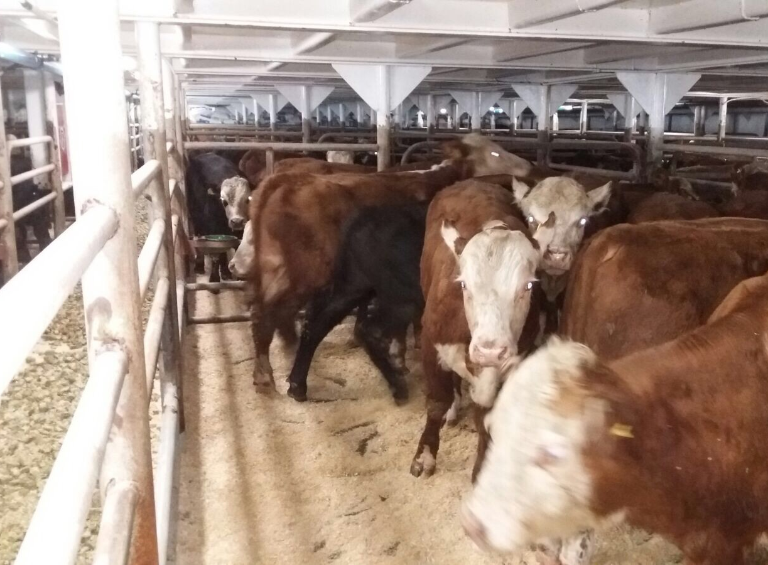
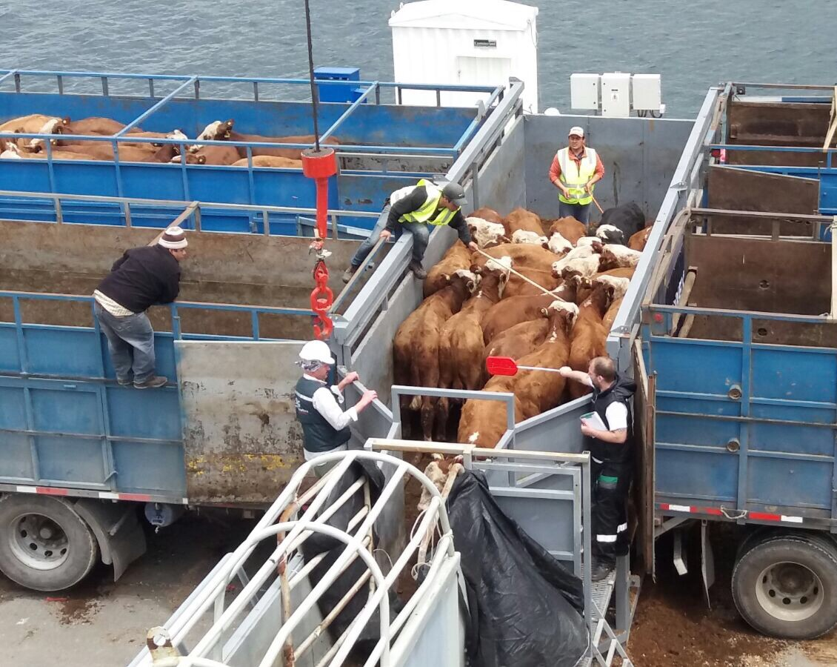
1) Exportación animales vivos
Acciones pioneras y eficaces
Mayor agilidad y sentido práctico en nuevas negociaciones sanitarias
Mayor operatividad en el cumplimiento de requisitos sanitarios para mercados con acuerdos zoosanitarios
Reconocimiento de Estado Sanitario País.
MERCADO | SITUACION
CHINA | 24.000 vaquillas ya exportados
TURQUIA | 7.000 novillos ya exportados
PARAGUAY | 40 toritos ya exportados
EGIPTO | Mercado abierto Nov 2015. Exportaciones potenciales
MÉXICO | Muy pronto a lograrse acuerdo (reproducción engorda)
ECUADOR | Mercado abierto Dic 2015
ECUADOR OVINOS | Muy pronto a lograrse acuerdo: Exportación 2.000 anim

Slide 5
2) Programas BCL y TBC Bovina

Slide 6
2) Programas BCL y TBC Bovina
Estrategia Programa BRUCELOSIS: ERRADICACION EN CORTO PLAZO
Zonas | Regiones | Estrategia
Libre | Palena, Aysén, Magallanes | Enf. exótica. Mantener libre. Mejorar vigilancia limítrofes.
Ausencia | Arica a Coquimbo | Declarar zona libre. Vigilancia
Baja Incidencia | Valparaíso a Biobío | Tratar como enfermedad exótica (Qt predios + prohibición Movims).
Alta incidencia | Araucanía a Los Lagos | Intensidad máxima en encontrar origen enfermedad – rastreo. Planes de saneamiento.

Slide 7
2) Programas BCL y TBC Bovina
Estrategia Programa TUBERCULOSIS: RASTREO INTENSIVO Y SANEAMIENTO
Zona | Región/Provincia | Estrategia
Erradicación Norte Erradicación SUR | Norte (15-2) Sur (8,5-12) | Vigilancia + (Qt predial + Mov) Reducción Incidencia
Control | Centro - Sur | Clasificación masiva Predios Medidas sanitarias +movimientos autorizados entre zonas en base a riesgo
Áreas de Alta Prevalencia (Hotspots) en zonas de control | Melipilla y Los Ángeles (Planes específicos) | Clasificación de todos 100% los predios Identificación diagnóstica Planes de trabajo especial

Slide 8
3) Estado Sistema Trazabilidad
MEJORA | ACCION CLAVE (ejemplos) | LOGRO
Estabilizar Sistema | Equipo especial (5 ingenieros informáticos) exclusivos a estabilizar la estructura y la BD | Sistema estable (92% reducción en fallas de SIPEC por causa del sistema)
Disminuir información con errores en la BD | Módulo Distribuidor de DIIOS (Ene 2016) Módulo Ferias (Ene 2016) | Se estima los datos basura bordean el 24% y se reducirán en 3 años
Eficientar operación | Personal digitador especial en 13 regiones Capacitaciones | Mayor eficiencia en ingreso de información
Adecuar y actualizar normativa | Nueva Resolución madre y 6 Resoluciones hijas por especie mejoradas según opinión de regiones | 5 de 7 resoluciones ya tramitadas, con consulta publica realizada
Prueba de fuego que mostró la eficacia de Trazabilidad SAG: exportación de bovinos en pié

Slide 9
4) Rediseño sistema respaldo predial de
exportaciones y uso de anabólicos
El mercado de la UE exige altos requisitos sanitarios en predio, los cuales se respaldan mediante el sistema PABCO.
Hay mercados que exigen sólo 4 requisitos base, y que no requieren sistema especial de respaldo. A ellos se destina y certifica el 78,0% del volumen total de carne exportada.
Hay mercados que exigen requisitos intermedios (en lo fundamental no uso de Anabólicos y registros sanitarios básicos). Para estos mercados no existe sistema especial de respaldo de exportaciones, y hasta hoy se usa PABCO
Alternativa: Diseño de nuevo sistema de respaldo de condiciones sanitarias para mercados de exigencias intermedias

Slide 10
4) Rediseño sistema respaldo predial de
exportaciones y uso de anabólicos
Panorámica: Sistemas SAG Actuales de respaldo de exportaciones en Predio
Requisitos específicos | PABCO A | PABCO A- UE | PABCO A_LECHE | PABCO B | NO PABCO
No anabólico | X | X | X
No Guano | X | X | X
Reg Medicam | X | X | X | X
Reg Insumos | X | X | X | X
Paqu. Higiene |  |  | X
Cuadrat teorica | X | X | X
Cuadratura real |  | X | X
Requisitos generales
Trazabilidad | X | x | X | X | X
No harina c/h | X | X | X | X | X
País libre enf. OIE | X | X | X | X | X
Monitoreo residuos | X | X | X | X | X
Tbc/Bcl progr control | x | X | x | X | x

Slide 11
4) Rediseño sistema respaldo predial de
exportaciones y uso de anabólicos
ESCENARIOS PARA EL CONTROL DEL USO DE ANABÓLICOS EN CHILE
OPCIÓN 1: Prohibición de uso de anabólicos en todo Chile
OPCIÓN 2: Seguir igual que hoy: autorización de uso de anabólicos en todo Chile, y control a los predios que lo No usan
OPCIÓN 3: Control positivo para predios que utilicen anabólicos:
Control de anabólicos desde la importación, distribución y uso mediante sistema web oficial
Registro positivo de predios que usen anabólicos, y vinculación a SIPEC para definir elegibilidad de animales para distintos mercados
Control directo SAG a predios que utilizan, y solo monitoreo general sobre los que no usan anabólicos.

Slide 12
4) Rediseño sistema respaldo predial de
exportaciones y uso de anabólicos
SISTEMA DE RESPALDO DE MANEJO PREDIAL PARA CERTIFICACION EXPORTACIONES
PRINCIPIOS:
Plantas Faenadoras deben asumir control de proveedores en base a requisitos básicos de certificación para verIficación SAG
Declaración notarial no uso hormonas (Corto plazo)
Registro de predios que usen hormonas y seguimiento de elegibilidad de animales para mercados sin anabólicos mediante Sistema Web Oficial (Junio 2016)
Declaración de buen manejo sanitario en predio
Predios que destinan animales a mercado con prohibición de uso anabólicos: China, Argentina, Brasil, Uruguay, Paraguay, Argelia, Israel (Excepto UE), no requerirán ser Pabco A

Slide 13
Prioridades 2016
Implementar las oportunidades comerciales abiertas para exportación de Bovinos vivos y Carnes (Sistema China)
Fortalecer estandarización de inspección sanitaria SAG en plantas faenadoras (capacitación, procesos, sistemas)
Implementar Módulos de mejora de SIPEC y plan de fiscalización estratégica de Trazabilidad
Implementar Nuevos Sistemas relacionados con Producción Bovina (TBC, BC, Tema Anabólicos)

Slide 14
División Protección Pecuaria
Subtitulo de la presentación en una línea

